Slide 1

METODE CERTANTY FACTOR
EXPERT SYSTEM

Slide 2
KONSEP DASAR
Faktor kepastian (Certainty Factor) menyatakan kepercayaan dalam sebuah kejadian (atau fakta atau hipotesis) berdasarkan bukti atau penilaian pakar. Certainty factor menggunakan suatu nilai untuk mengasumsi derajad keyakinan seorang pakar terhadap suatu data.

Slide 3
KONSEP DASAR
Certainty factor adalah suatu metode untuk membuktikan apakah suatu fakta itu pasti ataukah tidak pasti yang berbentuk metric yang biasanya digunakan dalam sistem pakar. Metode ini sangat cocok untuk sistem pakar yang mendiagnosis sesuatu yang belum pasti.
Faktor kepastian (certainty factor) diperkenalkan oleh Shortliffe Buchanan dalam pembuatan MYCIN. Certainty Factor (CF) merupakan nilai parameter klinis yang diberikan MYCIN untuk menunjukkan besarnya kepercayaan. Certainty Factor didefinisikan sebagai persamaan berikut :
CF (H, E) = MB (H, E) – MD (H, E)
CF (H, E) : Certainty Factor dari hipotesis H yang dipengaruhi oleh
gejala (evidence) E.

Slide 4
KONSEP DASAR
Besarnya CF berkisar antara -1 sampai 1. Nilai -1 menunjukkan ketidakpercayaan mutlak sedangkan nilai 1 menunjukkan kepercayaan mutlak.
MB (H, E) : ukuran kenaikan kepercayaan (measure of increased belief) terhadap hipotesis H yang dipengaruhi oleh gejala E.
MD (H, E) : ukuran kenaikan ketidakpercayaan (measure of increased disbelief) terhadap hipotesis H yang dipengaruhi oleh gejala E.

Slide 5
KONSEP DASAR
Bentuk dasar rumus certainty factor, adalah sebuah aturan JIKA E MAKA H seperti ditunjukkan oleh persamaan 2 berikut:
CF (H, e) = CF (E, e) * CF (H, E)
Dimana
CF (H, e) : certainty factor hipotesis yang dipengaruhi oleh evidence e.
CF (E, e) : certainty factor evidence E yang dipengaruhi oleh evidence e
CF (H, E) : certainty factor hipotesis dengan asumsi evidence diketahui dengan pasti, yaitu ketika CF(E, e) = 1

Slide 6
KONSEP DASAR
Jika semua evidence pada antecedent diketahui dengan pasti maka persamaannya akan menjadi:
CF (E, e) = CF (H, E)
Dalam aplikasinya, CF(H,E) merupakan nilai kepastian yang diberikan oleh pakar terhadap suatu aturan, sedangkan CF(E,e) merupakan nilai kerpercayaan yang diberikan oleh pengguna terhadap gejala yang dialaminya.

Slide 7
Faktor kepastian (Certainty Factor)
Teori Certainty factors (CF) merupakan alternatif bagi penalaran Bayes.
Menggunakan pendekatan heuristik dalam penalaran dengan ketidakpastian.
Pakar membobot keyakinan dari kesimpulannya dan langkah-langkah penalarannya dengan istilah “tidak Mungkin”, “hampir pasti”, “sangat mungkin”,”mungkin”.

Slide 8
Faktor kepastian (Certainty Factor)
Bukan peluang tetapi heuristik yang diturunkan dari pengalaman dan juga bukan nilai kebenaran.
CF digunakan untuk mengekspresikan berapa akurat, sungguh dan handal suatu dugaan.
CF merupakan tingkat keyakinan terhadap hasi diagnose suatu objek

Slide 9
Faktor kepastian (Certainty Factor)
CF dapat diterapkan terhadap:
  Fakta/premis;
  Rules (aturan, kesimpulan dari rule);
  Fakta dan rules.
Saat diterapkan terhadap fakta (evidence, premis) : mewakili derajat kepercayaan (ketidakpercayaan) dari fakta.

Slide 10
Faktor kepastian (Certainty Factor)
Saat diberlakukan terhadap rules: mewakili derajat konfirmasi(diskonfirmasi) suatu hipotesis.
Arti CF bernilai -1 dan 1:
  CF mendekati 1, fakta semakin kuat bagi suatu hipotesis
  Cf mendekati -1, kepercayaan berlawanan hipotesis semakin kuat.
  CF sekitar 0, ada fakta yang mendukung dan juga melawan hipotesis.

Slide 11
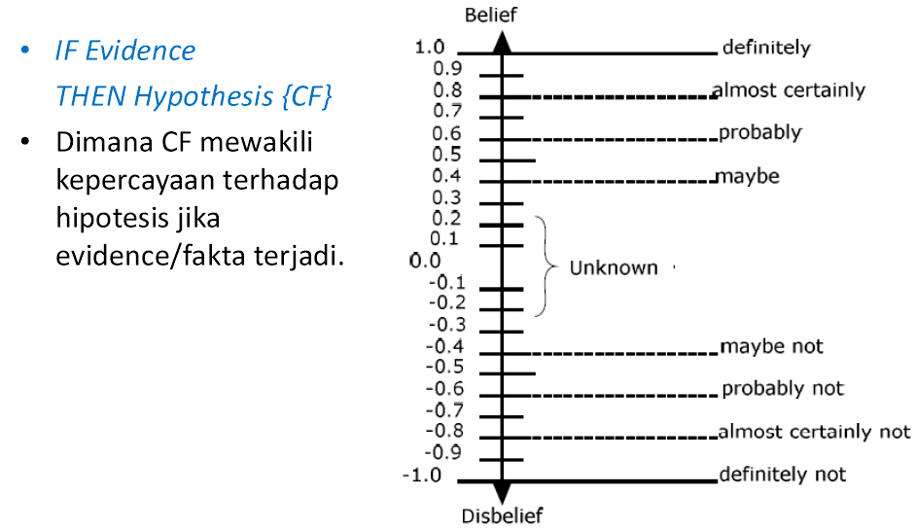
Tingkat kepercayaan pada CF

Slide 12
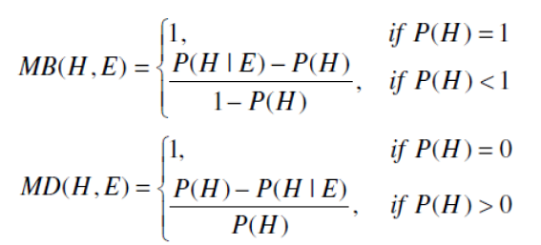
Menghitung Certainty Factor (CF)
Untuk suatu hipotesis H dan fakta/evidence E, ukuran
kepercayaan MB(H,E) dan ketidakpercayaan MD(H,E) adalah
Dimana:
– P(H) peluang (sebelumnya) hipotesis H bernilai True;
– P(H|E) peluang hipotesis H bernilai True jika terdapat
evidence E

Slide 13
kelebihan Certainty Factor (CF)
Metode ini cocok dipakai dalam sistem pakar untuk mengukur sesuatu apakah pasti atau tidak pasti dalam mendiagnosis penyakit sebagai salah satu contohnya.
Perhitungan dengan menggunakan metode ini dalam sekali hitung bisa hanya mengolah dua datasaja sehingga keakuratan data dapat terjaga.
Implementasi yang sederhana

Slide 14
kelemahan Certainty Factor (CF)
Ide umum dari pemodelan ketidakpastian manusia dengan menggunakan numerik metodecertainty factors biasanya diperdebatkan.
Sebagian orang akan membantah pendapat bahwaformula untuk metode certainty factors diatas memiliki sedikit kebenaran.Metode ini hanya dapat mengolah ketidakpastian/kepastian hanya 2 data saja.
Perlu dilakukan beberapa kali pengolahan data untuk data yang lebih dari 2 buah.

Slide 15
CONTOH KASUS
Seseorang berkonsultasi pada sistem pakar untuk mengetahui apakah terkena penyakit jantung koroner atau tidak. Sistem pakar mempunyai basis pengetahuan sebagai berikut :

Slide 16
CONTOH KASUS – rules base
IF Sesak nafas
AND Nyeri dada
AND Denyut jantung cepat
AND Keringat berlebihan
AND Kelelahan
AND Mual
AND Pusing
THEN Jantung Koroner

Slide 17
CONTOH KASUS – PROSES PENALARAN
Pengguna konsultasi diberi pilihan jawaban yang masing-masing bobotnya sebagai berikut :
No Keterangan Nilai User
1 Tidak 0
2 Tidak tahu 0,2
3 Sedikit yakin 0,4
4 Cukup yakin 0,6
5 Yakin 0,8
6 Sangat yakin 1

Slide 18
CONTOH KASUS – PROSES PENALARAN
Pakar menentukan nilai CF (Certainty Factor) untuk masing-masing gejala sebagai berikut :
CFpakar (Sesak nafas) = 1,0
CFpakar (Nyeri dada) = 1,0
CFpakar (Denyut jantung cepat) = 1,0
CFpakar (Keringat berlebih) = 0,8
CFpakar (Kelelahan) = 0,6
CFpakar (Mual) = 0,4
CFpakar (Pusing) = -0,4

Slide 19
CONTOH KASUS – PROSES PENALARAN
Kemudian dilanjutkan dengan penentuan nilai bobot user, setelah dilakukan dialog antar sistem pakar dan user memilih jawabannya :
1. Sistem pakar : Apakah Anda mengalami Sesak nafas ?
User : Cukup yakin (CFuser = 0,6)
2. Sistem pakar : Apakah Anda mengalami nyeri dada ?
User : Cukup yakin (CFuser = 0,6)
3. Sistem pakar : Apakah Anda mengalami denyut jantung yang cepat ?
User : Yakin (CFuser = 0,8)

Slide 20
CONTOH KASUS – PROSES PENALARAN
4. Sistem pakar : Apakah Anda mengalami kringat berlebih ?
User : Sedikit yakin (CFuser = 0,4)
5. Sistem pakar : Apakah Anda mengalami kelelahan ?
User : Tidak tahu (CFuser = 0,2)
6. Sistem pakar : Apakah Anda mengalami mual ?
User : Tidak (CFuser = 0)
7. Sistem pakar : Apakah Anda mengalami pusing ?
User : Cukup yakin (CFuser = 0,6)

Slide 21
CONTOH KASUS – PROSES PENALARAN
Kaidah-kaidah atau rule tersebut kemudian dihitung nilai CF-nya dengan mengalikan Cfpakar dengan Cfuser menjadi :
CF[H,E]1 = CF[H]1 * CF[E]1
= 1,0 * 0,6
= 0,6
CF[H,E]2 = CF[H]2 * CF[E]2
= 1,0 * 0,6
= 0,6

Slide 22
CONTOH KASUS – PROSES PENALARAN
CF[H,E]3 = CF[H]3 * CF[E]3
= 1,0 * 0,8
= 0,8
CF[H,E]4 = CF[H]4 * CF[E]4
= 0,8 * 0,4
= 0,32
CF[H,E]5 = CF[H]5 * CF[E]5
= 0,6 * 0,2
= 0,12

Slide 23
CONTOH KASUS – PROSES PENALARAN
CF[H,E]6 = CF[H]6 * CF[E]6
= 0,4 * 0
= 0
CF[H,E]7 = CF[H]7 * CF[E]7
= (-0,4) * 0,6
= -0,24

Slide 24
CONTOH KASUS – PROSES PENALARAN
Mengkombinasikan nilai CF dari masing-masing kaidah (rule)
CFcombine CF[H,E]1,2 = CF[H,E]1 + CF[H,E]2 * (1 – CF[H,E]1)
= 0,6 + (0,6 * (1 – 0,6))
= 0,84 → CF[H,E]old1
CFcombine CF[H,E]old1,3 = CF[H,E]old1 + CF[H,E]3 * (1 – CF[H,E]old1)
= 0,84 + (0,8 * (1 – 0,84))
= 0,968→ CF[H,E]old2

Slide 25
CONTOH KASUS – PROSES PENALARAN
CFcombine CF[H,E]old2,4 = CF[H,E]ol2d + CF[H,E]4 * (1 – CF[H,E]old2)
0,968 + (0,32 * (1 – 0,968))
= 0,978→ CF[H,E]old3
CFcombine CF[H,E]old3,5 = CF[H,E]old3 + CF[H,E]5 * (1 – CF[H,E]old3)
= 0,978 + (0,12 * (1 – 0,978))
= 0,981→ CF[H,E]old4
CFcombine CF[H,E]old4,6 = CF[H,E]old4 + CF[H,E]6 * (1 – CF[H,E]old4)
= 0,981 + (0 * (1 – 0,981))
= 0,981→ CF[H,E]old5

Slide 26
CONTOH KASUS – PROSES PENALARAN
CFcombine CF[H,E]old5,7 = CF[H,E]old5 + CF[H,E]7
1 – min [ | CF[H,E]old5 |, | CF[H,E]7| ]
= 0,981 + (-0,24)
1 – min[ |0,981|, |-0,24| ]
= 0,981 + (-0,24)
1 – (0,24)
= 0,7592 CF[H,E]old6

Slide 27
CONTOH KASUS – PROSES PENALARAN
CF[H,E]old6 * 100% = 0,7592 * 100%
= 75.92 %
Dengan demikian dapat dikatakan bahwa perhitungan certainty factor pada penyakit jantung koroner memiliki persentase tingkat keyakinan 75.92 %

Slide 28

Thank You
M. RAMADDAN JULIANTI

